Slide 1
Sieci
transportowe
cz.1: SDH i SyncE
Sławomir Kula
na prawach rękopisu
Instytut Telekomunikacji
Wydział Elektroniki i Technik Informacyjnych
Politechnika Warszawska
Warszawa, styczeń 2023

Slide 2
Wprowadzenie
i pojęcia podstawowe
Sławomir Kula

Slide 3

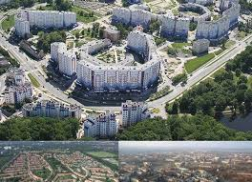
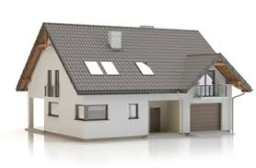
Podział warstwowy sieci
Sieci transportowe
(szkieletowe)
LAN
Sieci dostępowe
Sławomir Kula

Slide 4
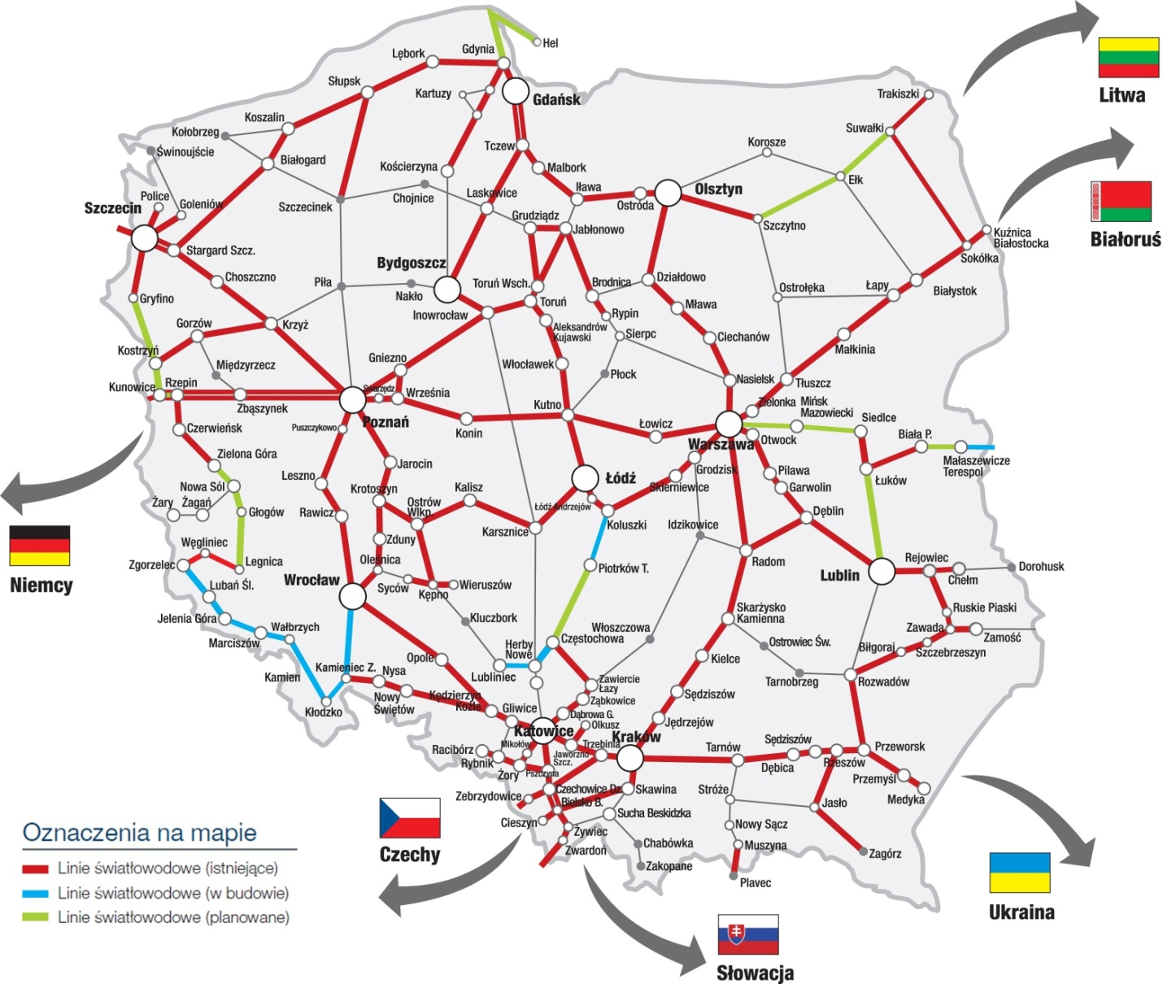
Przykład sieci transportowej
Sławomir Kula

Slide 5
Trochę podstawowych pojęć
Sygnał cyfrowy
Sekwencja występujących po sobie, w określonych chwilach
bitów albo grup bitów (np. bajtów).
Postać fizyczna sygnału cyfrowego zależy od konwersji bitów
na sygnał analogowy reprezentujący bit lub bity.
Przepływność binarna sygnału
Liczba bitów sygnału przypadająca na jednostkę czasu, zwykle
sekundę, np. [bit/s]. Przepływność może być stała albo zmienna.
Przepustowość
Przepustowość zwana inaczej pojemnością określa maksymalne
możliwości przesyłania sygnałów w jakimś kanale przesyłowym
(transmisyjnym), przepustowość wyraża się najczęściej w [bit/s].

Slide 6
Trochę podstawowych pojęć
Zapis heksadecymalny (szesnastkowy)
Przykład
0 0
1
2
3
4
5
6
7
8
9
10 A
11 B
12 C
13 D
E
15 F
C7 hex
C 7 hex
12 7 dziesiętny
8+4 4+2+1
1100 0111 binarny
Sławomir Kula

Slide 7
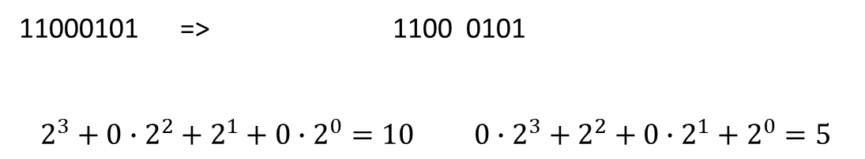
Kod szesnastkowy
Przykład 1
0 0
1
2
3
4
5
6
7
8
9
11000101 => 1100 0101
$$2^{3}+{0∙2}^{2}+2^{1}+0∙2^{0}=10 0∙2^{3}+2^{2}+0∙2^{1}+2^{0}=5$$
A 5
Przykład 2
7D
10 A
11 B
12 C
13 D
E
15 F
$0∙2^{3}+{1∙2}^{2}+1∙2^{1}+1∙2^{0}=7 1∙2^{3}+{1∙2}^{2}+0∙2^{1}+1∙2^{0}=13$
0111 1101
Sławomir Kula

Slide 8
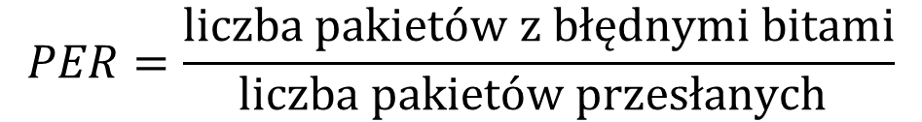
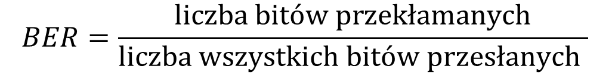
Trochę podstawowych pojęć
Bitowa stopa błędów BER (Bit Errored Ratio)
$$BER=\frac{liczba bitów przekłamanych}{liczba wszystkich bitów przesłanych }$$
Pakietowa stopa błędów PER (Packet Errored Ratio)
$$PER=\frac{liczba pakietów z błędnymi bitami}{liczba pakietów przesłanych }$$
Sławomir Kula

Slide 9
Trochę podstawowych pojęć
Utrata (zanik) sygnału LOS (Loss Of Signal)
Brak lub zbyt mała moc sygnału odbieranego.
Utrata pakietów PLR (Packet Loss Ratio)
Stopa pakietów, które nie docierają do odbiornika
lub są obarczone zbyt dużą liczbą błędów.
Sławomir Kula

Slide 10
Trochę podstawowych pojęć
Sieć telekomunikacyjna
Urządzenia połączone za pomocą mediów transmisyjnych,
umożliwiające przesyłanie sygnałów w celu realizacji
usług telekomunikacyjnych.
Topologia sieci
Struktura połączeń urządzeń sieciowych za pomocą mediów.
Architektura sieci
Ustalone zasady przesyłania sygnałów w sieci o danej topologii.
System teletransmisyjny (transportowy)
Zbiór zasad stanowiących podstawę szczególnej metody transmisji
między dwoma lub wieloma punktami w sieci.
Sławomir Kula

Slide 11
Cyfrowe systemy i sieci
transportowe (teletransmisyjne)
Sławomir Kula

Slide 12
Wymagania
Bezbłędny przesył strumienia bitów od nadawcy do odbiorcy
W przypadku przesyłania sygnałów cyfrowych klienta zachowanie parametrów czasowych (częstotliwości i fazy)
Minimalizacja opóźnienia
Niezawodność
Sławomir Kula

Slide 13
Postać informacyjna a postać fizyczna
transmitowanych sygnałów
Postać informacyjna
Klient
Nadajnik
Kanał
przesyłowy
Odbiornik
Klient
Sygnał cyfrowy
Sygnał cyfrowy
Strumienie bitów
do klienta (-ów)
Strumienie bitów
ze źródeł
błędy
Postać fizyczna
Klient
Nadajnik
Kanał
przesyłowy
Odbiornik
Klient
Postać fizyczna
sygnału cyfrowego
w nadajniku
Postać fizyczna
sygnału cyfrowego
w odbiorniku
Zniekształcenia i zakłócenia
Sławomir Kula

Slide 14
Multipleksacja
(zwielokrotnianie)
Sławomir Kula

Slide 15
Techniki multipleksacji (zwielokrotniania)
- łączenie wielu sygnałów w jeden sygnał zbiorczy
FDM – zwielokrotnianie w dziedzinie częstotliwości (Frequency Devision Multiplexing)
TDM – zwielokrotnianie w dziedzinie czasu (Time Devision Multiplexing)
WDM – zwielokrotnianie w dziedzinie długości fali (Wavelenght Devision Multiplwexing)
Sławomir Kula

Slide 16
Uogólniona procedura ramkowania (GFP) - idea
Ramka
Strumienie bajtów sygnałów
multipleksowanych
Ramki puste 4B
GFP – (Generic Framing Procedure)
Sławomir Kula

Slide 17
Generowanie nadawanego sygnału
multipleksacja
demultipleksacja
Klient
Nadajnik
Kanał
przesyłowy
Odbiornik
Klient
Sygnał cyfrowy
Sygnał cyfrowy
Strumienie bitów
do klienta (-ów)
Strumienie bitów
ze źródeł
błędy
Sławomir Kula

Slide 18
Struktury informacyjne
Ramki
Ramka n Ramka n+1 Ramka n+2 Ramka n+3
Pakiety
Pakiet
A Pakiet B Pakiet C
Komórki
Komórka n Komórka n+1 Komórka n+2 Komórka n+3
nieramkowane strumienie bitów
Sławomir Kula

Slide 19
Odwzorowanie
(mapping)
Sławomir Kula

Slide 20
Generowanie nadawanego sygnału
Odwzorowanie odwrotne
demapping
Odwzorowanie
mapping
Klient
Nadajnik
Kanał
przesyłowy
Odbiornik
Klient
Sygnał cyfrowy
Sygnał cyfrowy
Strumienie bitów
do klienta (-ów)
Strumienie bitów
ze źródeł
błędy
Odwzorowanie (mapping, mapowanie) – przydzielanie miejsca w strukturze informacyjnej (np. ramce) bitom lub bajtom sygnału odwzorowywanego (klienta)
Sławomir Kula

Slide 21
Generowanie nadawanego sygnału - mapping
Ramka
Strumienie bajtów sygnałów
multipleksowanych
Ramki puste 4B
Sławomir Kula

Slide 22
Wykrywanie
i korygowanie błędów
Sławomir Kula

Slide 23
Generowanie nadawanego sygnału
Kodowanie kanałowe
Dekodowanie
Klient
Nadajnik
Kanał
przesyłowy
Odbiornik
Klient
Sygnał cyfrowy
Sygnał cyfrowy
Strumienie bitów
do klienta (-ów)
Strumienie bitów
ze źródeł
błędy
Kodowanie kanałowe ma na celu wykrywanie i/lub usuwanie błędów
Wprowadzonych w kanale przesyłowym
Sławomir Kula

Slide 24




Kody parzystości
Wiadomość (ciąg bitów):
$a_{1},a_{2}, …, a_{k}$
$$b=a_{1}⊕a_{2}⊕a_{3}, …, a_{k−1}⊕a_{k}$$
$$b=\left\{\begin{aligned}1 \\ 0\end{aligned}\right.$$
Wiadomość kodowana:
$a_{1},a_{2}, …, a_{k}, b$
Przykład
Kod ASCII (American Standard Code for Information Interchange)
Litera „a” : 1100001+1
Sławomir Kula

Slide 25





Kody BIP-n
BIP – przeplotowa kontrola parzystości (Binary Interleaved Parity)
Wiadomość (ciąg bitów):
$$a_{1}a_{2}a_{3} … a_{k}$$
Podział wirtualny na n bloków:
$a_{1}a_{1+n}… a_{2}a_{2+n} … … …$ $a_{n}a_{n+n}…a_{k}$
$$b_{1}$$
$$b_{3}$$
$$b_{4}$$
$$b_{n}$$
$$b_{2}=a_{2}⊕a_{2+n}⊕a_{2+2n} …$$
Wiadomość kodowana:
$${b_{1}b_{2}b_{3}…b_{n}a}_{1}a_{2}a_{3}…a_{k}$$
Sławomir Kula

Slide 26
Kody parzystości
- Kody parzystości, nie pozwalają wykrywać błędów, jeżeli ich liczba jest parzysta, w przypadku niezgodności parzystości nie wiadomo ile błędów jest.
- To samo dotyczy kodów BIP-n.
Przykład
101110111001 101000111001
Informacja o parzystości obliczona parzystość w odbiorniku
Wystąpiły dwa błędy, których nie wykrywamy.
Sławomir Kula

Slide 27
Uodparnianie na błędy
Sławomir Kula

Slide 28
Generowanie nadawanego sygnału
Przeplot
Rozplot
Klient
Nadajnik
Kanał
przesyłowy
Odbiornik
Klient
Sygnał cyfrowy
Sygnał cyfrowy
Strumienie bitów
do klienta (-ów)
Strumienie bitów
ze źródeł
błędy
Przeplot (interleaving) – operacja, której celem jest rozproszenie błędów, tak by nie były skumulowane.
Sławomir Kula

Slide 29
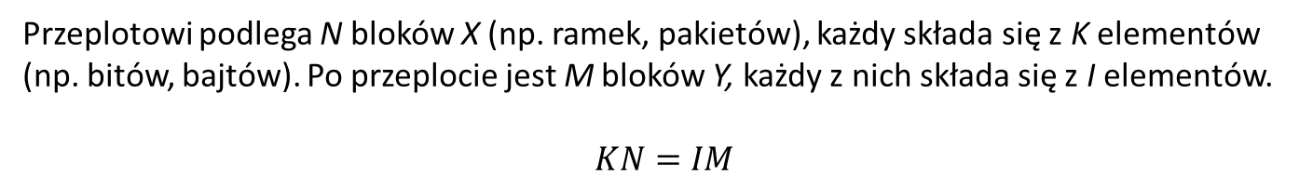


Przeplot - interleaving
Przed przeplotem
$X_{n}\left(k\right): n=1 2 3 … N$
k$=1, 2,…, K$
Po przeplocie
$Y_{m}\left(i\right): m=1 2 3 …$ M
i$=1, 2,…, I$
Przeplotowi podlega N bloków X (np. ramek, pakietów), każdy składa się z K elementów
(np. bitów, bajtów). Po przeplocie jest M bloków Y, każdy z nich składa się z I elementów.
$KN=IM$
Głębokość przeplotu D – liczba N bloków podlegających przeplotowi.
Sławomir Kula

Slide 30
Przeplot - interleaving
Przeplot stosuje się po operacji kodowania kanałowego.
Przeplot powoduje „rozrzucenie” błędów przez co wzrasta
skuteczność ich wykrywania i usuwania.
3. Im większa głębokość przeplotu, tym większa skuteczność
wykrywania i usuwania błędów.
4. Im większa głębokość przeplotu tym większe opóźnienie
on wprowadza.
5. Im dłuższe są serie błędów, tym głębokość przeplotu powinna
być większa.
Sławomir Kula

Slide 31
Generowanie nadawanego sygnału
Przeplot
Rozplot
Klient
Nadajnik
Kanał
przesyłowy
Odbiornik
Klient
Sygnał cyfrowy
Sygnał cyfrowy
Strumienie bitów
do klienta (-ów)
Strumienie bitów
ze źródeł
błędy
Sławomir Kula

Slide 32
Skrambling
Sławomir Kula

Slide 33
Generowanie nadawanego sygnału
Skrambling
Deskrambling
Klient
Nadajnik
Kanał
przesyłowy
Odbiornik
Klient
Sygnał cyfrowy
Sygnał cyfrowy
Strumienie bitów
do klienta (-ów)
Strumienie bitów
ze źródeł
błędy
Skrambling – operacja, której celem jest nadanie strumieniowi bitów cech jak najbardziej zbliżonych do szumu białego.
Przykład
skrambler
deskrambler
11111111 00011010 00011010 11111111
Sławomir Kula

Slide 34
Generowanie nadawanego sygnału
Multipleksacji
Odwzorowanie
Kodowanie kanałowe
Przeplot
Skrambling
Demultipleksacja
Demapping
Dekodowanie
Roplot
Deskrambling
Klient
Nadajnik
Kanał
przesyłowy
Odbiornik
Klient
Sygnał cyfrowy
Sygnał cyfrowy
Strumienie bitów
do klienta (-ów)
Strumienie bitów
ze źródeł
błędy
Sławomir Kula

Slide 35
Kodowanie liniowe
- postać fizyczna sygnałów
Sławomir Kula

Slide 36
Konwersji bitów na wybrane kody liniowe
1 0 1 1 1 0 0 0 0 0 0 0 0 0 0 1
NRZ
RZ
AMI
HDB-3
CMI
Sławomir Kula

Slide 37
Konwersji bitów na kody liniowe nBmB
1 0 1 1 1 0 0 0 0 0 0 0 0 0 0 1
nB mB
B
B I0
AMI II
Sławomir Kula

Slide 38
Kod liniowy 2B1Q
10 11 10 00 01 11
+3A
+A
2B1Q
-A
-3A
Sławomir Kula

Slide 39
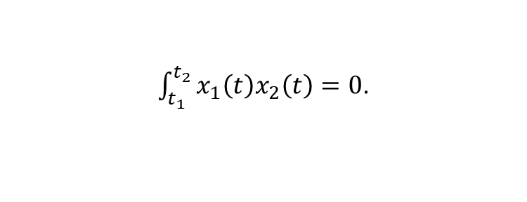
Modulacja QAM
$$x\left(t\right)=x_{Q}\left(t\right)\sin\left(2πft\right)+x_{I}\cos\left(2πft\right),$$
A
x (t)
Q
φ(t)
x (t)
I
$\int_{t_{1}}^{t_{2}}{x_{1}\left(t\right)x_{2}\left(t\right)=0}$.
Sławomir Kula

Slide 40
Modulacja QAM
Przykład
QAM -16
q
q
1011
1010
1100
1111
1011
1010
1100
1111
1000
1001
1101
1110
1000
1001
1101
1110
i
i
0100
0101
0000
0001
0100
0101
0000
0001
0110
0111
0010
0011
0110
0111
0010
0011
Różna amplituda,
jednakowa faza
Jednakowa amplituda,
różna faza
Sławomir Kula

Slide 41



Modulacja OFDM/DMT
OFDM – Orthogonal Frequency Division Multiplexng
DMT – Discret Multi-Tone
$$f_{i}=if_{1}$$
$$x_{i}\left(t\right)=A_{i}sin⁡(2πf_{i}t+φ_{i})$$
f
$$f_{1} f_{2} f_{3} f_{4} f_{5}$$
Sławomir Kula

Slide 42
Generowanie nadawanego sygnału
Multipleksacji
Odwzorowanie
Kodowanie kanałowe
Przeplot
Skrambling
Konwersja na sygnał liniowy
Demultipleksacja
Demapping
Dekodowanie
Rozplot
Deskrambling
Konwersja na sygnał źródłowy
Klient
Nadajnik
Kanał
przesyłowy
Odbiornik
Klient
Sygnał cyfrowy
Sygnał cyfrowy
Strumienie bitów
do klienta (-ów)
Strumienie bitów
ze źródeł
błędy
Sławomir Kula

Slide 43
Synchronizacja
struktur informacyjnych
Sławomir Kula

Slide 44
Sposoby fazowania (synchronizacji)
struktur informacyjnych
Odbiornik, jeżeli nawet poprawnie odbiera przesyłane bity, to aby znać ich przeznaczenie musi znać ich położenie w strukturze informacyjnej.
Przykład
Jeżeli przesyłane strumienie bitów tworzą ramki, to odbiornik musi wiedzieć, gdzie jest początek ramki.
Proces wykrywania początku struktury informacyjnej (np. ramki, pakietu) nazywa się fazowaniem, albo synchronizacją struktury informacyjnej (ramki, pakietu). Opiera się on na pewnym algorytmie.
Fazowanie struktur informacyjnych opiera się na wstawieniu do niej pewnej, znanej odbiornikowi sekwencji bitów. Sekwencja taka nazywa się wzorem fazowania.
Sławomir Kula

Slide 45
Rodzaje wzorów fazowania (synchronizacji)
struktur informacyjnych
Statystyczne
cechy strumienia
bitów
Wzór fazowania
Wzór fazowania
dodany
Wzór fazowania
wewnętrzny
Wzór fazowania
niezmienny
w czasie
Wzór fazowania
zmienny w czasie
Wzór fazowania
skupiony
Wzór fazowania
rozproszony
Sławomir Kula

Slide 46
Wzór fazowania (wzór synchronizacji)
Wymagania:
jak największa liczba bitów wzoru
liczba „0” i „1” identyczna albo prawie identyczna
prawdopodobieństwo pojawienia się w przesyłanym
strumieniu bitów sekwencji identycznej ze wzorem
fazowana powinno być jak najmniejsze
„0” lub „1” przed lub po wzorze fazowanie nie może
z częścią wzoru tworzyć sekwencji identycznej, jak
wzór fazowania
Sławomir Kula

Slide 47
Wzór fazowania stały
Przykład
00011011
10011011
Wzór fazowania: 0011011
Sekwencje niezgodne
ze wzorem fazowania
00110110
00110111
Sławomir Kula

Slide 48
Algorytm fazowanie struktur informacyjnych
Stan synchronizmu
A1
A2
P3
Stany przed alarmowe
Stany potwierdzania
A3
P2
P1
Stan poszukiwania
wzoru fazowania
Sławomir Kula

Slide 49
Zgodność sekwencji ze wzorem fazowania
Odległość Hamminga; liczba pozycji o różnej wartości logicznej
dwóch porównywanych równolicznych sekwencji bitów.
Przykład
11110000
10010000
Odległość Hamminga wynosi 2.
Odebrana sekwencja bitów uznawana jest za zgodną ze wzorem
fazowania, w zależności od rozwiązania, gdy:
- odległość Hamminga jest równa zero,
- odległość Hamminga nie jest większa od pewnej ustalonej.
Sławomir Kula

Slide 50
Synchronizacja
czasu, częstotliwości i fazy
Sławomir Kula

Slide 51
Synchronizacja czasu, częstotliwości i fazy
Synchronizacja czasu
Synchronizacja częstotliwości
i fazy
Synchronizacja częstotliwości,
brak synchronizacji fazy
Sławomir Kula

Slide 52
Sygnał czasu rzeczywisty i idealny
T_{ref} (t)
T(t)
T(t)
x (t₀)
t
t₀
Sławomir Kula

Slide 53
Konsekwencje braku synchronizacji
częstotliwości i fazy
czas
czas
Sławomir Kula

Slide 54
Brak synchronizacji częstotliwości
Mux
A
Mux
B
EC
EC
X
Zegar A
Zegar B
EC – zegar wewnętrzny urządzenia (Equipment Clock)
MUX - multiplekser
Sławomir Kula

Slide 55
Synchronizacja częstotliwości
zegarem zewnętrznym
Mux
A
Mux
B
EC
EC
Zegar
Sławomir Kula

Slide 56
Używanie jednego źródła sygnału
synchronizacji częstotliwości
Mux
A
Mux
B
EC
EC
X
Zegar A
Mux
C
EC
Sławomir Kula

Slide 57
Ilustracja fluktuacji fazy sygnału
0,5 UI
1 UI
2π
τ
czas
czas
amplituda [UI]
0,5
UI _{pp}= 1 UI
czas
- 0,5
Okres fluktuacji fazy
Sławomir Kula

Slide 58
Amplituda i częstotliwość fluktuacji fazy
amplituda [UI]
J_{rms}
0,5
-0,5
UI _{pp}= 1 UI
czas
wander jitter
częstotliwość
fluktuacji fazy
10 Hz
Sławomir Kula

Slide 59

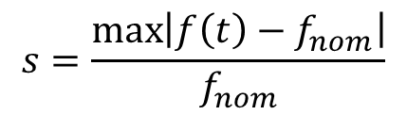
Jakość sygnału synchronizacji
f (t)
f
nom
czas t
T - przedział czasu obserwacji
$$s=\frac{\max\left|f\left(t\right)−f_{nom}\right|}{f_{nom}}$$
s - względna odchyłka częstotliwości
Sławomir Kula
59

Slide 60
Wymagania na względną odchyłkę
częstotliwości taktowania s dla zegarów różnych klas
Klasa zegara | Względna odchyłka częstotliwości s | Dokładność długookresowa
PRC | ≤ 10⁻¹¹ | ≤10⁻¹¹
SSU-A | 10⁻¹⁰ ÷ 10⁻¹¹ | 10⁻⁻⁹
SSU-B | 10⁻⁸ | 10⁻⁶
SEC | 4,6·10⁻⁶ | 4,6·10⁻⁶
Sławomir Kula

Slide 61
Dystrybucja sygnału zegarowego
Poziom 1
Sieć operatora
A
c) mieszana
Poziom 2
Sieć operatora
D
Sieć operatora
B
Poziom 3
a) master-slave
Sieć operatora
C
zegar główny odniesienia
b) wzajemna
Sławomir Kula

Slide 62


Wyrównywanie wahania fazy sygnału odbieranego
pamięć buforowa (FIFO)
Wpis
nierównomierny
Średnia częstotliwość
wpisywania
$$f_{in}$$
Odczyt
równomierny
Częstotliwość odczytu
$$f_{out}$$
dolny adres
graniczny
górny adres
graniczny
zajęte komórki pamięci
wolne komórki pamięci
FIFO – First In First OUT
Sławomir Kula

Slide 63
Dopełnianie
Sławomir Kula

Slide 64


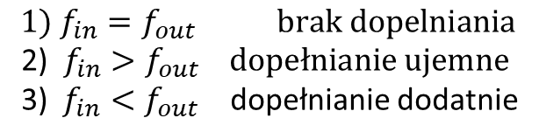
Wyrównywanie wahania fazy sygnału odbieranego
pamięć buforowa (FIFO)
Wpis
nierównomierny
Średnia częstotliwość
wpisywania
$$f_{in}$$
Odczyt
równomierny
Częstotliwość odczytu
$$f_{out}$$
dolny adres
graniczny
górny adres
graniczny
zajęte komórki pamięci
wolne komórki pamięci
$${1) f}_{in}=f_{out} brak dopelniania$$
2) $f_{in}>f_{out} dopełnianie ujemne$
3)$f_{in}<f_{out}$ dopełnianie dodatnie
Sławomir Kula

Slide 65
Dopełnianie
dopełnianie zerowe
ZJ – zero justification NJ – negative justification PJ – positive justification
dopełnianie ujemne
dopełnianie dodatnie
bity/bajty odbierane bity/bajty dopełniania bity/bajty dopełniania
zmiennego stałego
bity/bajty sterowania dopełnianiem ramka
Sławomir Kula

Slide 66
Systemy teletransmisyjne
Sławomir Kula

Slide 67
Cyfrowe systemy teletransmisyjne
System teletransmisyjny – zbiór zasad stanowiących podstawę
szczególnej metody transmisji
PDH – Cyfrowe systemy hierarchii plezjochronicznej
(Plesiochronous Digital Hierarchy)
SDH – Cyfrowe systemy hierarchii synchronicznej
(Synchronous Digital Hierarchy
SONET – synchroniczne sieci optyczne
(Synchronous Optical NETwork)
OTH – Optyczna Hierarchia Transportowa
(Optical Transport Hierarchy)
SyncE – synchroniczny Ethernet
(Synchronous Ethernet)
Sławomir Kula

Slide 68



Trochę podstawowych pojęć
ppm (per milion)
Liczba zdarzeń, bitów, cząstek na milion.
dB (decybel)
$$10\log_{10}\frac{P_{1}}{P_{2}}$$
$$20\log_{10}\frac{U_{1}}{U_{2}}$$
dBm
$$10\log_{10}\frac{P}{1 mW}$$
Sławomir Kula

Slide 69
PDH
Sławomir Kula

Slide 70
Techniki multipleksacji
Sławomir Kula

Slide 71
Hierarchia europejska PDH
E5*
4xE4
564,992 Mb/s
E4
4xE3
139,264 Mb/s
E3
4xE2
34,368 Mb/s
E2
4xE1
8,448 Mb/s
E1
30 x 64 kb/s
2,048 Mb/s
Sławomir Kula

Slide 72


Multipleksacji i demultipleksacji E2
MUX E2
DEMUX E2
I₄
I₃
I₂
I₁
I₁
I₂
I₃
I₄
MUX E1
DEMUX E1
f1
MUX E1
DEMUX E1
… I₄ I₃ I₂ I₁ …
f2
MUX E1
DEMUX E1
f3
MUX E1
DEMUX E1
f4
Bity
systemowe
Bity
systemowe
$$4∙p_{E1}<p_{E2}$$
$p_{E1} −przepływność binarna sygnału E$1
$$p_{E2} −przepływność binarna sygnału E2$$
Sławomir Kula

Slide 73
Struktura ramki systemu PDH drugiego rzędu
Numer bitu
sekcja 1
sekcja 2
sekcja 3
sekcja 4
1 2 3 4 5 6 7 8 9 10 11 12 13 14 15 16 209 210 211 212
1 1 1 1 0
1 0 0 0 0
x
I₁ I₂ I₃ I₄
I₁ I₂ I₃ I₄
A X
C₁ C₂ C₃ C₄
I₁ I₂ I₃ I₄ I₁ I₂ I₃ I₄ I₁ I₂ I₃ I₄
I₁ I₂ I₃ I₄
C₁ C₂ C₃ C₄
I₁ I₂ I₃ I₄ I₁ I₂ I₃ I₄ I₁ I₂ I₃ I₄
I₁ I₂ I₃ I₄
C₁ C₂ C₃ C₄
B₁ B₂ B₃ B₄ I₁ I₂ I₃ I₄ I₁ I₂ I₃ I₄
I₁ I₂ I₃ I₄
bity wzoru
fazowania
bity alarmu
i nadzoru
bity sygnałów
wejściowych E1
bity dopełniania
bity sterowania
dopełnianiem
Sławomir Kula

Slide 74
Multipleksacja sygnałów w systemach PDH drugiego rzędu
MUX E2
DEMUX E2
I₄
I₃
I₂
I₁
I₁
I₂
I₃
I₄
MUX E1
DEMUX E1
f1
MUX E1
… A X 0 0 0 0 1 0 1 1 1 1 …
DEMUX E1
f2
MUX E1
DEMUX E1
f3
MUX E1
DEMUX E1
f4
Bity
systemowe
Bity
systemowe
sekcja 1
sekcja 2
sekcja 3
sekcja 4
1 1 1 1 0
1 0 0 0 0
x
I₁ I₂ I₃ I₄
I₁ I₂ I₃ I₄
A X
C₁ C₂ C₃ C₄
I₁ I₂ I₃ I₄ I₁ I₂ I₃ I₄ I₁ I₂ I₃ I₄
I₁ I₂ I₃ I₄
C₁ C₂ C₃ C₄
I₁ I₂ I₃ I₄ I₁ I₂ I₃ I₄ I₁ I₂ I₃ I₄
I₁ I₂ I₃ I₄
C₁ C₂ C₃ C₄
B₁ B₂ B₃ B₄ I₁ I₂ I₃ I₄ I₁ I₂ I₃ I₄
I₁ I₂ I₃ I₄
Sławomir Kula

Slide 75
Multipleksacja i demultipleksacja E2
MUX E2
DEMUX E2
I₄
I₃
I₂
I₁
I₁
I₂
I₃
I₄
MUX E1
DEMUX E1
f1
MUX E1
DEMUX E1
… I₄ I₃ I₂ I₁ …
f2
MUX E1
DEMUX E1
f3
I1
I2
I3
I4
MUX E1
Kanał
o przepustowości E2
DEMUX E1
f4
Bity
systemowe
Bity
systemowe
Bity systemowe
Sławomir Kula

Slide 76
Multipleksacja sygnałów w systemach PDH
drugiego rzędu
MUX E2
DEMUX E2
I₁
I₂
I₃
I₄
I₁
I₂
I₃
I₄
MUX E1
DEMUX E1
f1
MUX E1
DEMUX E1
f2
MUX E1
DEMUX E1
f3
MUX E1
DEMUX E1
f4
Bity
systemowe
Bity
systemowe
Sławomir Kula

Slide 77
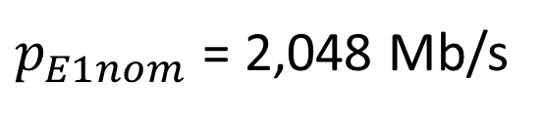



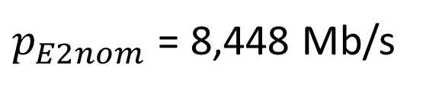

Dopuszczalna odchyłka przepływności
$$p_{E1}(t)=p_{E1nom}+δ(t)$$
$p_{E1nom}$ = 2,048 Mb/s
$$−50 ppm≤δ_{E1}\left(t\right)≤+50 ppm$$
$$p_{E2}(t)=p_{E2nom}+δ(t)$$
$p_{E2nom}$ = 8,448 Mb/s
$$−20 ppm≤δ_{E2}\left(t\right)≤+20 ppm$$
Sławomir Kula

Slide 78
Zamiana ppm na b/s
Skrót ppm: pulses per million
Przykład 1: w przypadku sygnałów E1 mamy:
2,048 Mb/s ± 50 ppm = 2,048 Mb/s ± 50 · 2,048 b/s
= 2,048 Mb/s ± 102,4 b/s
Sławomir Kula

Slide 79
Zamiana b/s na ppm
Przykład 2: zamienić odchyłkę podaną w b/s
na ppm w przypadku sygnału 10 Mb/s ± 200 b/s
10 Mb/s ± 200/10 ppm = 10 Mb/s ± 20 ppm
Sławomir Kula

Slide 80
Multipleksacja i demultipleksacja E2
MUX E2
DEMUX E2
I₄
I₃
I₂
I₁
I₁
I₂
I₃
I₄
MUX E1
DEMUX E1
f1
MUX E1
DEMUX E1
… I₄ I₃ I₂ I₁ …
f2
MUX E1
DEMUX E1
f3
I1
I2
I3
I4
MUX E1
Kanał
o przepustowości E2
DEMUX E1
f4
Bity
systemowe
Bity
systemowe
Bity systemowe
Sławomir Kula

Slide 81
Dopełnianie dodatnie
Maksymalna pojemność (przepustowość)
kanału dla sygnału wejściowego
Dopełnienie pojemności
(bity R)
Bi =
Ii
R
Wymagana przepustowość
dla i-tego sygnału wejściowego
(bity Ii)
Sławomir Kula

Slide 82
Multipleksacja sygnałów w systemach PDH
drugiego rzędu
MUX E2
DEMUX E2
I₁
I₂
I₃
I₄
I₁
I₂
I₃
I₄
MUX E1
DEMUX E1
f1
MUX E1
DEMUX E1
f2
MUX E1
DEMUX E1
f3
MUX E1
DEMUX E1
f4
Bity
systemowe
Bity
systemowe
sekcja 1
sekcja 2
sekcja 3
sekcja 4
1 1 1 1 0
1 0 0 0 0
x
I₁ I₂ I₃ I₄
I₁ I₂ I₃ I₄
A X
C₁ C₂ C₃ C₄
I₁ I₂ I₃ I₄ I₁ I₂ I₃ I₄ I₁ I₂ I₃ I₄
I₁ I₂ I₃ I₄
C₁ C₂ C₃ C₄
I₁ I₂ I₃ I₄ I₁ I₂ I₃ I₄ I₁ I₂ I₃ I₄
I₁ I₂ I₃ I₄
R R R I₁ I₂ I₃ I₄ I₁ I₂ I₃ I₄
C₁ C₂ C₃ C₄
I₃
I₁ I₂ I₃ I₄
Sławomir Kula

Slide 83
SDH
Sławomir Kula

Slide 84
Sieci synchroniczne, a sieci plezjochroniczne
Zegary
Nie są zsynchronizowane
Sieć zsynchronizowana
Clock
Clock 1
Clock 2
Clock n
Sławomir Kula

Slide 85
SDH
Synchronous Digital Hierarchy
SONET
Synchronous Optical NETwork
Sławomir Kula

Slide 86
Cel stworzenia systemów i sieci SDH
Transport sygnałów o dowolnych przepływnościach
Poprawa jakości transmisji
Wyeliminowanie konieczności wielokrotnej multipleksacji i demultipleksacji
Efektywne zarządzanie i nadzorowanie sieci
Wprowadzenie efektywnego mechanizmu
protekcji i restoracji sieci
Łatwość rekonfiguracji sieci
Zmniejszenie energochłonności
Ujednolicenie standardów
Sławomir Kula

Slide 87
Idea systemów SDH
odwzorowanie
odwzorowanie odwrotne
sygnał
zewnętrzny
sygnał
zewnętrzny
Sieć SDH
element brzegowy (początkowy albo końcowy)
element tranzytowy
inne elementy sieci SDH
ścieżka
Sławomir Kula

Slide 88
Idea systemów SDH
odwzorowanie
odwzorowanie odwrotne
sygnał
zewnętrzny
sygnał
zewnętrzny
Sieć SDH
sygnał liniowy
(synchroniczny)
element brzegowy (początkowy albo końcowy)
element tranzytowy
inne elementy sieci SDH
ścieżka
Sławomir Kula

Slide 89
Przepływności sygnałów liniowych SONET i SDH
Przepływność [Mbit/s] | SONET |  | SDH
 | Sygnał elektryczny | Sygnał optyczny
51,84 | STS-1 | OC-1 | STM-0
155,52 | STS-3 | OC-3 | STM-1
622,08 | STS-12 | OC-12 | STM-4
2488,32 | STS-48 | OC-48 | STM-16
9953,28 | STS-192 | OC-192 | STM-64
39813,12 | STS-768 | OC-768 | STM-256
Sławomir Kula

Slide 90

W jaki sposób są tworzone sygnały STM-N?
sygnał zewnętrzny
sygnał zewnętrzny
TUG 2/3
C-m
TU-m
C-n
albo
VC-m
TU-m
TU-m
VC-n
AU-n
m= 11, 12, 2 albo 3
n= 3 albo 4
AUG N
C – kontener
VC – kontener wirtualny
TU – jednostka składowa (podrzędna)
TUG – grupa jednostek składowych
AU – jednostka administracyjna
AUG – grupa jednostek administracyjnych
STM – synchroniczny moduł transportowy
AU-n
STM-N
N=1, 4, 16, 64 albo 256
AU-n
Sławomir Kula

Slide 91
Struktura zwielokrotniania według standardu ITU
AU-4-256c
x1
AUG-256
STM-256
C-4-256c
VC-4-256c
x4
x1
x1
x1
C-4-64c
VC-4-64c
AU-4-64c
AUG-64
STM-64
x4
AU-4-16c
x1
AUG-16
x1
STM-16
C-4-16c
VC-4-16c
x4
x1
x1
C-4-4c
VC-4-4c
AU-4-4c
AUG-4
STM-4
x1
x4
C-4
x1
VC-4
AU-4
AUG-1
STM-1
x1
x3
VC-3
TU-3
TUG-3
x3
C-3
x7
x1
VC-3
AU-3
STM-0
x7
x1
C-2
VC-2
TU-2
TUG-2
x3
VC-12
TU-12
zwielokrotnianie
C-12
x4
ustawianie wskaźnika
C-11
VC-11
TU-11
91

Slide 92
Struktura ramek modułów transportowych STM-N
ramka modułu STM-N
ramka modułu STM-N
ramka modułu STM-N
bit
9N kolumn
261N kolumn
3 wiersze
RSOH
1 wiersz
Wskaźnik PTR
AUG-N
MSOH
5 wierszy
RSOH – nagłówek sekcji regeneracji (Regenarator Section OverHead
MSOH – nagłówek sekcji multipleksacji (Multiplexing Section OverHead
Sławomir Kula

Slide 93
Ilustracja podstawowych pojęć sieciowych
A
R1
R2
B
C
D
RS
RS
RS
RS
RS
MS
MS
MS
HOP
HOP
LOP
droga cyfrowa
R1, R2 – regeneratory
A,B,C,D – krotnice lub przełącznice
RS – sekcja regeneracji
MS – sekcja multipleksacji
HOP – ścieżka wyższego rzędu
LOP – ścieżka niższego rzędu
Sławomir Kula

Slide 94
Ramka modułu transportowego STM-1
9 kolumn
261 kolumn
A1
A1
A1
A2
A2
A2
J0
X
X
B1
Δ
Δ
E1
Δ
F1
X
X
D1
Δ
Δ
D2
Δ
D3
AU - PTR
9 wierszy
B2
B2
K1
K2
Pole użytkowe
B2
D4
D5
D6
D7
D8
D9
D10
D11
D12
S1
M1
E2
X
X
Sławomir Kula

Slide 95
Nagłówek modułu transportowego STM-1
A1
A1
A1
A2
A2
A2
J0
X
X
B1
Δ
Δ
E1
Δ
F1
X
X
D1
Δ
Δ
D2
Δ
D3
AU-PTR
B2
B2
B2
K1
K2
D4
D5
D6
D7
D8
D9
D10
D11
D12
S1
M1
E2
X
X
Bajty bez przeznaczenia
Sławomir Kula

Slide 96
Przesyłanie sygnałów w sieci SDH
STM-1
VC-4
VC-4
VC-4
VC-4
VC-4
MUX
A
MUX
B
MUX
C
R
Sławomir Kula

Slide 97
Nagłówek modułu transportowego STM-1
A1
A1
A1
A2
A2
A2
J0
X
X
B1
Δ
Δ
E1
Δ
F1
X
X
D1
Δ
Δ
D2
Δ
D3
AU-PTR
B2
B2
B2
K1
K2
D4
D5
D6
D7
D8
D9
D10
D11
D12
S1
M1
E2
X
X
Bajty bez przeznaczenia
Sławomir Kula

Slide 98

Zasada podziału ramki STM-1 na bloki
STM-1
270 kolumn
bajt
A1 A1 A1
bit
9 wierszy
blok 1 blok 2 blok 3 blok 4 blok 8
$$b_{2}=a_{2}⊕a_{2+n}⊕a_{2+2n} …$$
BIP-8 – przeplotowa kontrola parzystości
Sławomir Kula

Slide 99
Przesyłanie sygnałów w sieci SDH
STM-1
VC-4
VC-4
VC-4
VC-4
VC-4
MUX
A
MUX
B
MUX
C
R
Sławomir Kula

Slide 100
Przeznaczenie bajtu S1
Zawartość binarna bajtu S1, bity b5÷b8 | Opis
0000 | Jakość nieznana
0010 | Jakość zegara PRC (G.811)
0100 | Jakość zegara SSU-A
1000 | Jakość zegara SSU-B
1011 | Jakość zegara SEC (G.813)
1111 | Nie używać do synchronizacji
Pozostałe | Rezerwa
Sławomir Kula

Slide 101
Adresowanie położenia kontenera VC-4
adres
VC-4 # n-1
H1
H2
STM-1
J1
VC-4 # n
POH
VC-4
Sławomir Kula

Slide 102
Tranzyt kontenera VC-4 przez element sieci
STM_{A}-1
STM_{B}-1
A
B
C
VC-4
VC-4
f_{A}
f_{B}
f_{C}
Sławomir Kula

Slide 103
Tranzyt kontenera VC-4 przez element sieci
STM_{A}-1
STM_{B}-1
A
B
C
VC-4
VC-4
f_{A}
f_{B}
f_{C}
f_{we}
FIFO
f_{wy}
Pd
Pg
Sławomir Kula

Slide 104
Zmiana stopnia zajętości pamięci FIFO w czasie
FIFO
f_{we}
f_{wy}
Pd
Pg
Dopełnianie
ujemne
24 bajty
Dopełnianie
dodatnie
24 bajty
Czas

Slide 105
Tworzenie modułu STM-1 – brak dopełnienia
f_{we}
f_{wy}
FIFO
Pd
Pg
R
R
R
VC-4
Pamięć:
RSOH, AU-PTR,
MSOH
f_{wy}
9 bajtów 261 bajtów
9 261 bajtów
czas

Slide 106
Tworzenie modułu STM-1 – dopełnianie ujemne
f_{we}
f_{wy}
FIFO
Pd
Pg
VC-4
Pamięć:
RSOH, AU-PTR,
MSOH
f_{wy}
9 bajtów 261 bajtów
9 261 bajtów
6 264 bajty
3 bajty z VC-4
czas

Slide 107
Tworzenie modułu STM-1 – dopełnianie dodatnie
f_{we}
f_{wy}
FIFO
Pd
Pg
R
R
R
R
R
R
VC-4
Pamięć:
RSOH, AU-PTR,
MSOH
f_{wy}
9 bajtów 261 bajtów
9 261 bajtów
12 258 bajtów
czas
3 bajty R

Slide 108
Urządzenia sieci SDH
Sławomir Kula

Slide 109
Regeneratory
STM-1
STM-1
STM-1
regenerator
STM-1
STM-1
STM-1
STM-N
STM-N
LM
LM
Sławomir Kula

Slide 110
Multipleksery końcowe - TM
a)
b)
1,5 Mb/s
2 Mb/s
6 Mb/s
34 Mb/s
45 Mb/s
140 Mb/s
DQDB
FDDI
GbE
inne
STM-N
140 Mb/s
140 Mb/s
140 Mb/s
140 Mb/s
STM-4
TM
TM
Sławomir Kula

Slide 111
Multipleksery liniowe - LM
a)
b)
STM-M
STM-M
STM-1
STM-N
STM-1
STM-4
LM
STM-1
LM
STM-1
STM-M
Sławomir Kula

Slide 112
Multipleksery transferowe - ADM
STM-N
ADM
STM-N
STM-N
ADM
STM-N
Sygnały spoza sieci
SDH
STM-M
Sławomir Kula

Slide 113
Przykłady konfiguracji matryc przełączania
W
E
W
E
STM-N
ADM
STM-N
STM-N
ADM
STM-N
D/I bidirectional W
D/I PROT W
W
E
W
E
STM-N
ADM
STM-N
STM-N
ADM
STM-N
PASS THROUGH
BRIDGE
Sławomir Kula

Slide 114
Transkrotnica (transmultiplekser)
Transkrotnica
STM-N
AU-3
TU-3
STM-N
Sławomir Kula

Slide 115
Przełącznice cyfrowe SDXC
a)
b)
STM-1
SDXC
SDXC
1,5 Mb/s
2 Mb/s
6 Mb/s
34 Mb/s
45 Mb/s
140 Mb/s
STM-1
STM-N
STM-N
140 Mb/s
4/3/1
4/4
Sławomir Kula

Slide 116
Struktury sieci SDH
Sławomir Kula

Slide 117
Warstwowa struktura sieci transmisyjnej
Warstwa
szkieletowa (transportowa)
Warstwa
lokalno-dostępowa
Sławomir Kula

Slide 118
Połączenia punkt-punkt
a)
Protekcja 1+1
b)
Protekcja 1:N (N=3)
tor roboczy
tor rezerwowy
Sławomir Kula

Slide 119
Pierścień jednokierunkowy
ścieżka
A-C C-A
Brak awarii
ADM
A
ADM
E
STM-N
B
ADM
D
C
ADM
ADM
A-C C-A
ścieżki
Sławomir Kula

Slide 120
Pierścień jednokierunkowy
ścieżka
A-C C-A
Uszkodzenie
przęsła
X
ADM
A
ADM
E
STM-N
B
ADM
D
C
ADM
ADM
A-C C-A
ścieżki
Sławomir Kula

Slide 121
Pierścień dwukierunkowy - dwutorowy
ścieżka
A-C C-A
Brak awarii
ADM
A
ADM
E
STM-N
B
ADM
D
C
ADM
ADM
A-C C-A
ścieżki
Sławomir Kula

Slide 122
Pierścień dwukierunkowy dwutorowy
Uszkodzenie
przęsła
ścieżka
A-C C-A
X
ADM
A
ADM
E
STM-N
B
ADM
D
C
ADM
ADM
A-C C-A
ścieżki
Sławomir Kula

Slide 123
Pierścień dwukierunkowy czterotorowy
Brak awarii
N
O
N
O
O
N
O
N
matryca
matryca
N
O
N
O
O
N
O
N
Uszkodzenie
odbiornika
N
X
O
N
O
O
N
O
N
matryca
matryca
N
O
N
O
O
N
O
N
Sławomir Kula

Slide 124
Rozkład ścieżek w pierścieniu
a) Rozkład do sąsiedniego węzła
b) Rozkład jednorodny
c) Rozkład z węzłem centralnym
Sławomir Kula

Slide 125

Względne wykorzystanie przepustowości
$$A=v$$
względne wykorzystanie
przepustowości pierścienia
STM-N
$$=\frac{\sum{\text{ś}\text{cie}\text{ż}\text{ek} \text{dwukierunkowych} {VC}_{4} \text{z} \text{protekcj}ą}}{N}$$
Sławomir Kula

Slide 126

Rozkład ścieżek w pierścieniu
Rozkład do sąsiedniego węzła – pierścień dwukierunkowy
$$Γ=\frac{M}{2}∙N$$
Sławomir Kula

Slide 127
Efektywność tworzenia ścieżek w pierścieniu
Γ -względne wykorzystanie
przepustowości pierścienia
Pierścień dwukierunkowy
rozkład ścieżek a)
4
2
M - liczba węzłów
2 3 4 5 6 7 8 9
Sławomir Kula

Slide 128
Rozkład ścieżek w pierścieniu
Rozkład z węzłem centralnym
$Γ=\frac{N/2+N/2}{N}$=1
Sławomir Kula

Slide 129
Efektywność tworzenia ścieżek w pierścieniu
Γ -względne wykorzystanie
przepustowości pierścienia
Pierścień dwukierunkowy
rozkład ścieżek a)
4
2
Pierścień dwukierunkowy
rozkład ścieżek b)
Pierścienie: dwukierunkowy
i jednokierunkowy
rozkład ścieżek c)
M - liczba węzłów
2 3 4 5 6 7 8 9
Sławomir Kula

Slide 130
Struktura kratowa
SDXC
SDXC
A-D
ścieżki
D-A
E
D
SDXC
C
A-D
ścieżki
D-A
A
B
SDXC
SDXC
Sławomir Kula

Slide 131
Protekcja a restoracja
Protekcja – w sieci dwie ścieżki są tworzone na stałe,
jedna robocza, druga rezerwowa, dostępna w razie
potrzeby tylko dla sygnału przesyłanego ścieżką
roboczą, przełączanie na rezerwę jest automatyczne
i szybkie, zwykle poniżej 50 ms.
Restoracja – brak dedykowanej ścieżki rezerwowej, w sieci
jest pewna liczba nieużywanych ścieżek,
które mogą być użyte w razie potrzeby,
o utworzeniu połączenia drogą rezerwową
decyduje system zarządzania siecią,
przełączanie jest wolniejsze
Sławomir Kula

Slide 132
SyncE
Synchronous Ethernet
Sławomir Kula

Slide 133
Synchroniczny Ethernet
Standardy ITU-T opracowane we współpracy z IEEE:
ITU-T Rec. G.8261 – architektura i wymagania na wander w sieci SyncE
ITU-T Rec. G.8262 – wymagania na zegary w sieci SyncE
ITU-T Rec. G.8264 – opis kanału ESMC (Ethernet Synchronization Messaging Channel)
Sławomir Kula

Slide 134
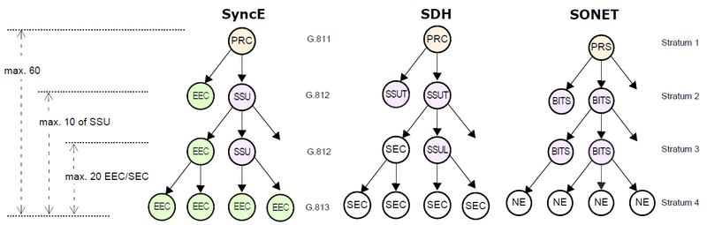
Synchroniczny Ethernet
Sławomir Kula

Slide 135
Wiadomość SSM w przypadku SyncE
Zegar Wiadomość Kod
Odpowiednik
w SDH
EEC 1 QL EEC 1 0xB SEC
EEC 2 QL EEC 2 0xA Typ IV
Typ IV – zegar klasy SEC opcja 2, tj. podtrzymanie nie 4,6 ppm,
lecz 20 ppm
Sławomir Kula

Slide 136
Koniec części pierwszej
Sławomir Kula

